Slide 1

QuantVis
-Your Number One AI Investment Advisor

Slide 2
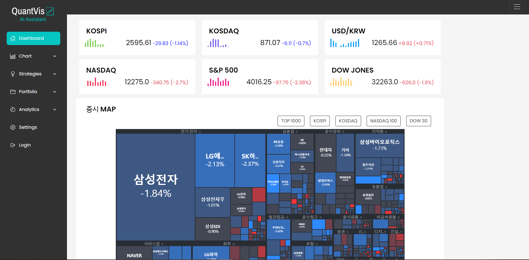

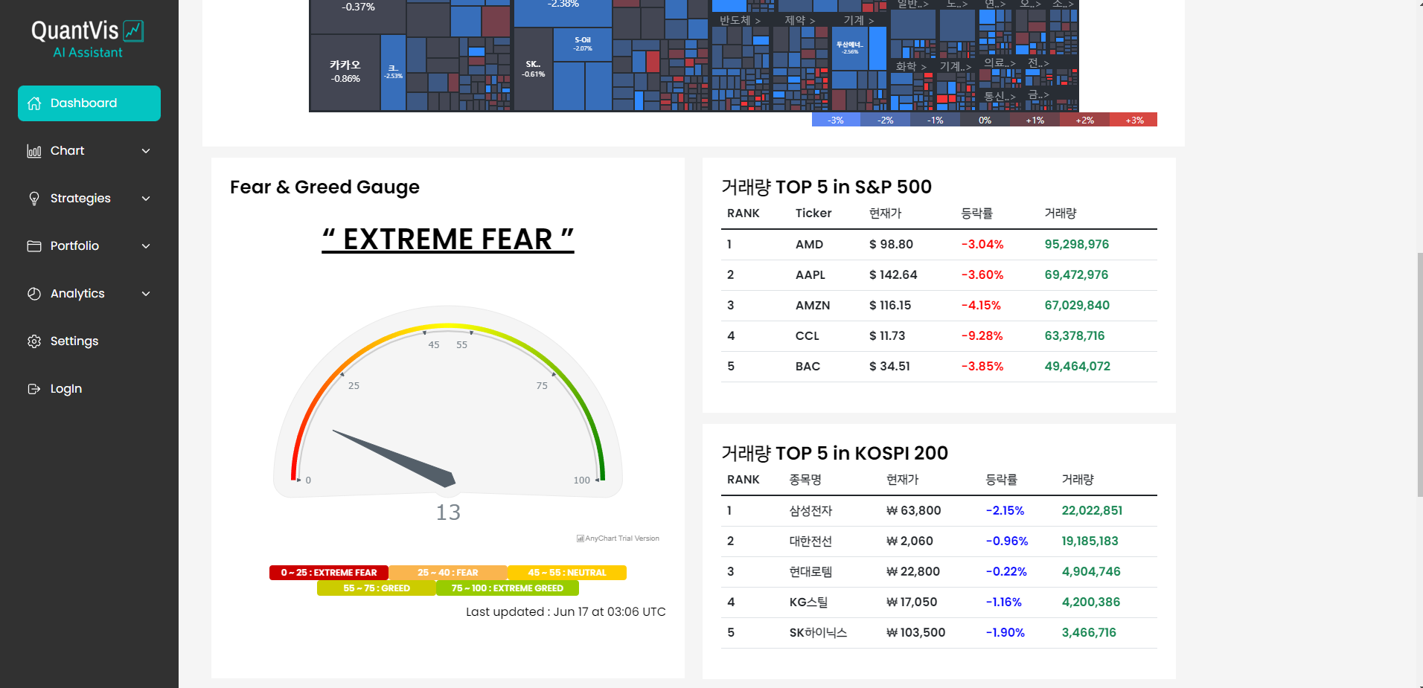

QuantVis(퀀트비스)
QuantVis란 Quantitative Analysis(계량적분석)와 영화 아이언맨의 인공지능 AI비서 자비스의 합성어로, 투자자산에 대한 계량적 분석을 통해 투자자들의 자산운용에 지침이 되겠다는 QuantVis의 비전이기도 합니다.
개발동기 및 기획의도
투자정보의 홍수 및 비대칭 속에서 투자자산(주식)에 대해 통계, 수학, 기계학습 등을 통해 자산시장에 대한 객관적 시각을 기르고 올바른 투자판단을 돕고자 함
지속적인 통화 및 금융정책으로 인한 자산가격의 상승으로 투자의 필요성이 증대되었고, 특히 이른바 ‘스마트개미’의 증대로 개인투자자들의 투자자산에 대한 꾸준한 학습이 이루어 지는 시장으로 판단, 지속적인 유저유입을 기대
개발인원 및 기간
개발기간: 2022.05 ~ 2022.06
개발인원: 5명
적용기술
Python
Javascript
HTML/CSS
Flask Framework
Yahoo Finance API, KRX API, Google Chart API
MySQL
링크 및 문의
https://github.com/TJEBest/QuantVis (QR코드)
quantvis_ai@gmail.com (비즈니스, 협업)

Slide 3
목차
기능정의서
활용언어 및 도구 Highlights
ERD(DBMS) 다이어그램
MVC 구조도
서비스 흐름도
기능별 Front End 및 동작방식 설명
1) User Service: 홈, 로그인, 회원가입, 개인정보분실, 간편로그인
2) 기술적분석(Technical Analysis): 종목별검색, 보조지표
3) 전략분석(Stratetgy): MPT자산분배, EBIT-ROIC전략, CAN-SLIM전략
4) 포트폴리오(Portfolio), 벡테스트: 종목선택, 포트폴리오 등록/저장/확인, 벡테스팅
5) 통계, 머신러닝 분석(Analytics): 주가패턴분석, 평균회귀분석
보완점

Slide 4
기능정의서
구분 | 핵심 메뉴 | 세부 메뉴 | 내용 | 구현 기술 | 구현 여부 | 담당자
회원 | 로그인 | 회원가입 | 사이트 회원가입 시 비밀번호는 SHA256을 사용한 hash값으로 변환 후 DB 저장 | werkzeug | O | 주세인
 |  | 로그인 | 구글 & 카카오 소셜로그인 API 사용하여 회원가입 및 로그인 |  | O
 |  | 회원 정보 수정, 탈퇴 | 회원 정보 CRUD, 이메일을 UNIQUE값으로 지정하여 DB에 저장 | - | O
 | 홈 화면 | stock summary | 2주 간의 5대 지수 변동률 조회, Top 거래량, 상승률, 하락률 조회 | Selenium, BeautifulSoup | O | 주세인
 |  | 5대 지수 히트맵 | 5대 지수 섹터별 변동률 히트맵 조회 |  | O
 |  | CNN 공포지수 계기판 | 현 주식 시장 공포지수 계기판 조회 | fear_and _greed module | O
 | 주식 차트 조회 및 기술적 분석 | 한국 주식 차트 | 1) 주식 종목을 동작형으로 날짜를 기준으로 확대 가능한 전체 차트 조회 2) 삼중창 매매 시스템을 기반으로 한 EMA130, MACD, Stochastic 그래프 조회 3) 현재 기준으로 주식 상태 조회 | Java script (구글 차트), React | O | 구형모
 |  | 미국 주식 차트 |  | Java script (구글 차트), React | O
 |  | 검색 오류 페이지 | 검색 오류가 났을 때 이동하는 페이지, 서비스 하는 종목코드 리스트 열람 | - | O
 | 빅데이터 분석 | 주가 패턴 분석 | 1) 차트 확인으로 지정한 기간의 차트와 거래량 조회 2) 지정한 기간의 데이터와 과거 데이터의 유사성(98%이상)을 찾아 과거의 수익률 분석 | backend_agg | O | 지동선
 |  | 평균 회귀 분석 | 시작일과 현재날짜의 종가로 학습하여 최적의 평균선을 나타내고, 평균선에서 최고 수익률과 최저 수익률, 평균선 대비 현재 수익률을 분석 | sklearn.svm | O
 | 오류페이지 | - | 404, 500, 400 error가 발생 시 이동 | - | O | 지동선

Slide 5
기능정의서
구분 | 핵심 메뉴 | 세부 메뉴 | 내용 | 구현 기술 | 구현 여부 | 담당자
회원 | 전략적 분석 | MPT 자산분배 | MPT 현대 포트폴리오 이론기반 리스크대비 리턴 포트폴리오 몬테카를로 구현 및 시각화 | Yfinance, Pandas, Matplotlib | O | 우영현
 |  | EBIT-ROIC 전략 | EBIT- ROIC 재무적 및 투자기준에 따라서 종목을 선별 후 유저에게 테이블 및 차트로 시각화 | Yfinance, Pandas | O | 주세인
 |  | CAN-SLIM 전략 | CAN-SLIM 재무적 및 투자기준에 따라서 종목을 선별 후 유저에게 테이블 및 차트로 시각화 | Yfinance, Pandas, Matplotlib | O | 주세인
 | 포트폴리오 | 포트폴리오 입력 | 1) html datalist를 통한 주식검색 기능 2) 테이블 동적기능(열 추가 및 삭제) 3) 현재주가 버튼 클릭 시 DB에 저장된 최근 주가 출력 | Java script (버튼이벤트) | O | 오주영
 |  | 포트폴리오 조회 | 1) 입력된 주식 종목코드 별로 전일 대비 예상 손익율, 전체 예상 손익금을 한화와 달러별로 출력 2) 최근 30일 동안의 OHLC(open, high, low, close)와 DD/MDD, 거래량 차트를 matplotlib을 통해 이미지로 출력 3) 회사이름/종목코드 클릭 시 해당 주식 chart페이지로 이동 | matplotlib | O | 오주영
 | 백테스팅 | - | 1) 날짜, 종목별 지수 차트 출력 2) 지수에 따른 분석 결과 출력 | - | 예정 | 오주영
관리자 | 한국 주식 데이터 | 데이터 입력 | 서비스에 이용할 20년치 한국 주식(KOSPI200, KOSDAQ150) DB 저장 | Pykrx, Selenium, Pandas | O | 구형모
 |  | 데이터 업데이트 | 장 마감 시간 이후 오늘 자 한국 데이터 업데이트 | Pykrx, Pandas | O
 | 미국 주식 데이터 | 데이터 입력 | 서비스에 이용할 20년치 미국 주식(S&P, Nasdaq, Dow) DB 저장 | Yfinance, Selenium, Pandas | O | 우영현
 |  | 데이터 업데이트 | 장 마감 시간 이후 오늘 자 미국 주식 데이터 업데이트 | Yfinance, Pandas | O | 구형모
 |  | 데이터 업데이트 | 분기별 생성되는 재무데이터에 대한 업데이트 | Yfinance, Pandas | 예정

Slide 6









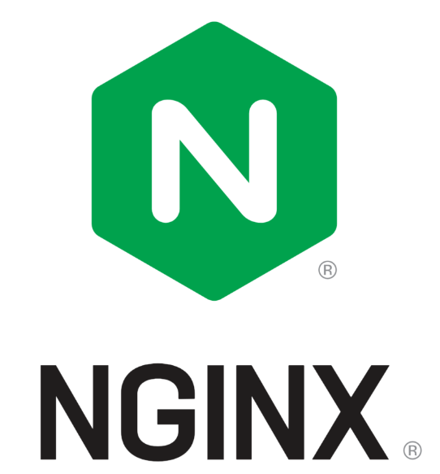


활용도구 및 언어 Highlights
개발환경
개발도구
프레임워크
개발언어
WAS
DB

Slide 7
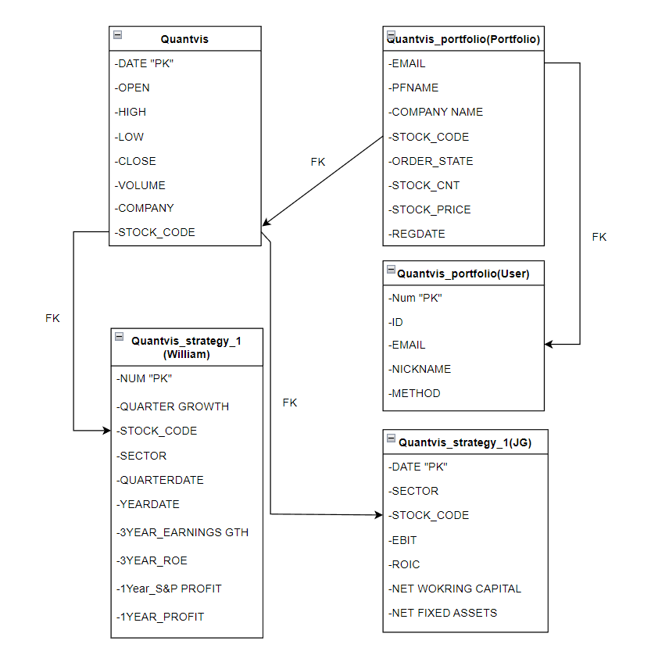
ERD(DBMS) 구성도

Slide 8
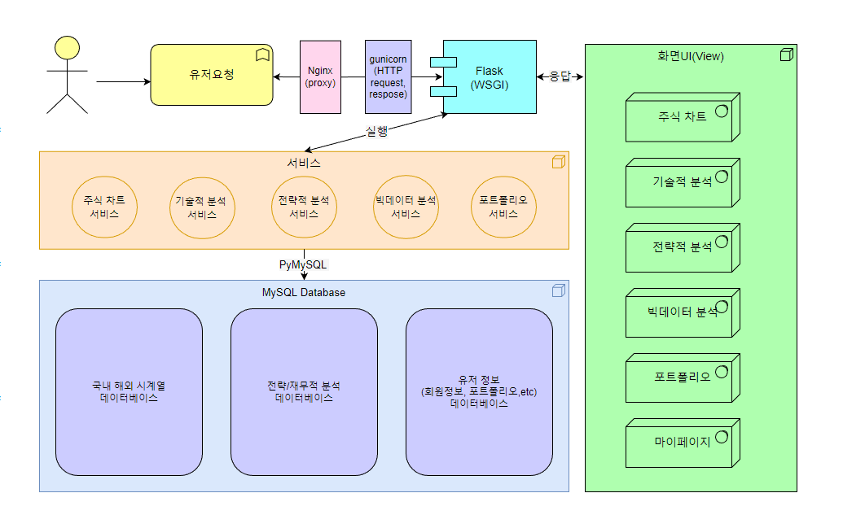
MVC 구조도

Slide 9
서비스 흐름도
회원 로그인
홈화면
차트 조회
해당 주식 차트 기술적 분석 insight
포트폴리오 리스트
보유 종목 수익률
MDD 지수 조회
전략적 분석
자산분배, 재무적
전략분석
빅데이터 분석
데이터 유사성 분석
평균회귀 분석

Slide 10
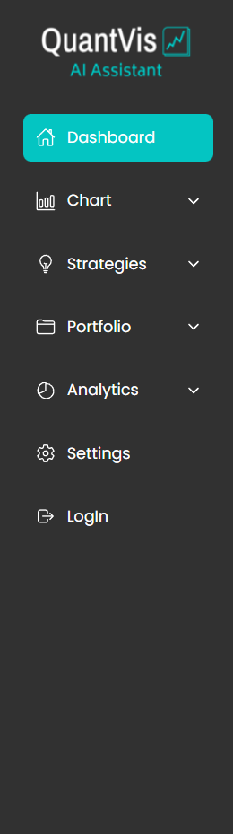
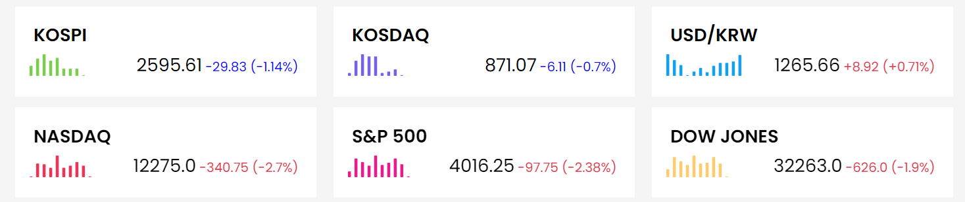
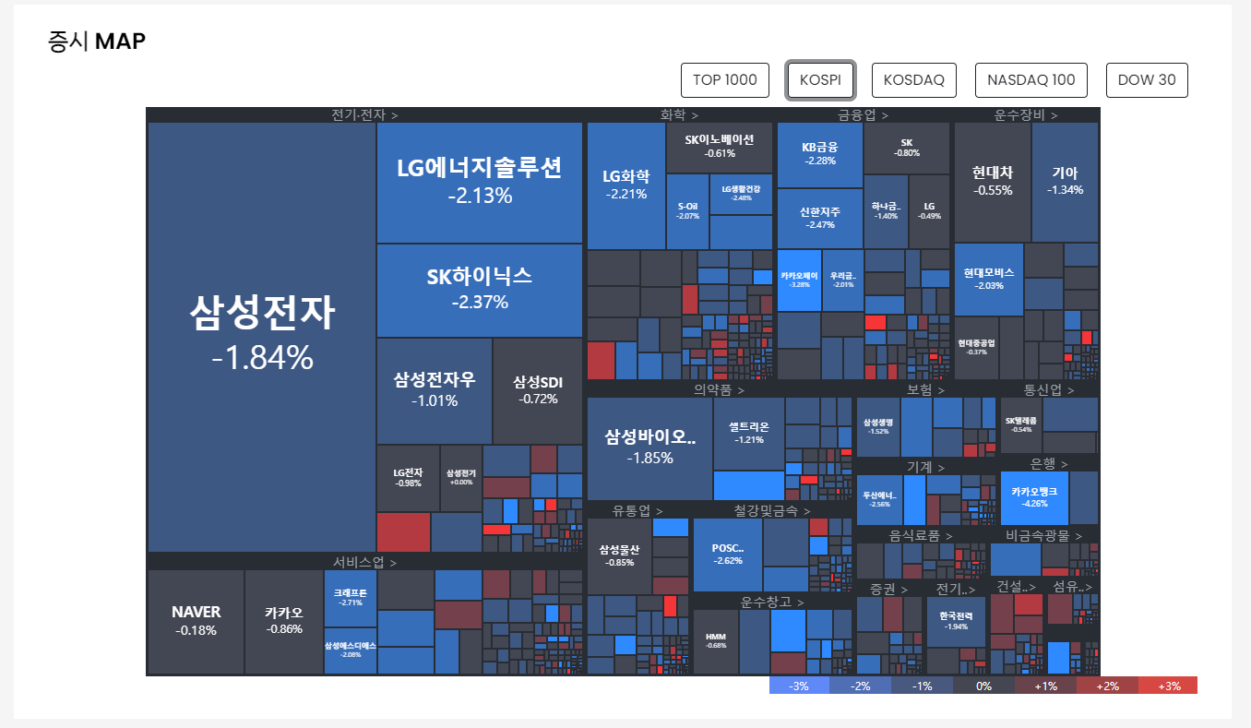
User Service (Home)
Feature
- Yahoo Finance API를 활용한 한국, 미국증시 지수데이터 유저뷰로 송출
- ZUM 투자 공유기능을 통한 증시 히트맵 호출 및 유저뷰로 출력
- 홈화면 접근 시 증시결과를 한눈에 확인목적
- 일간단위, 분단위 업데이트를 통한 실시간 단위 정보제공(예정)

Slide 11
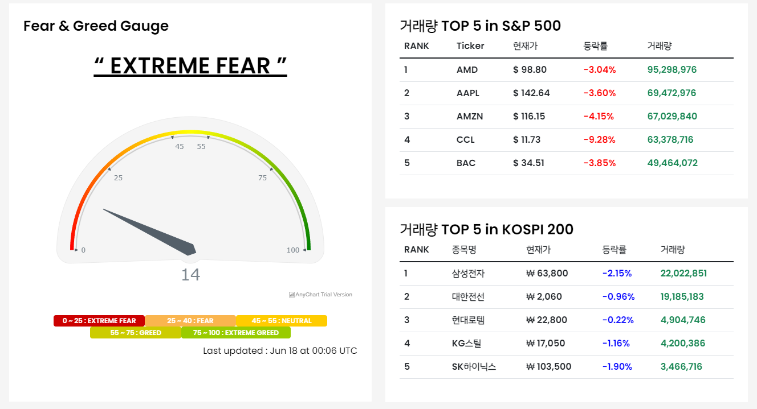
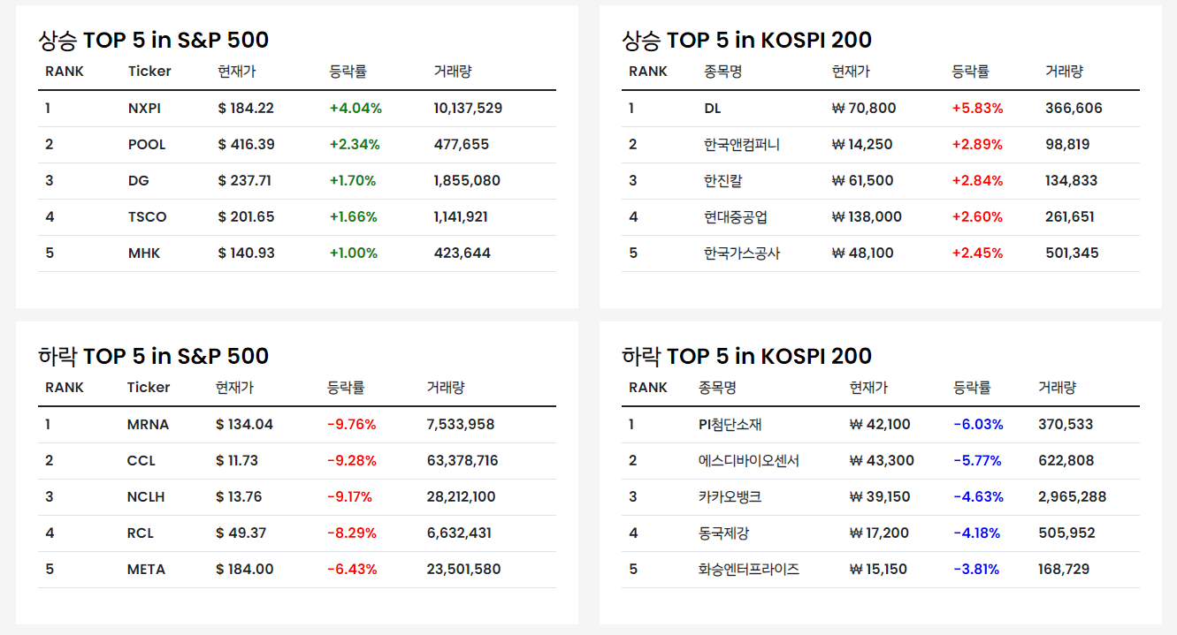
User Service (Home)
Feature
- CNN Fear and Greed Index 공포지수 구현을 통한 지수의 변동성 확인
- Naver 증권, FINVIZ 핀테크 웹을 활용한 상승, 하락, 거래량 TOP5를 테이블로 구현 및 시각화
- 일간단위, 분단위 업데이트를 통해 실시간 단위 정보제공(예정)

Slide 12
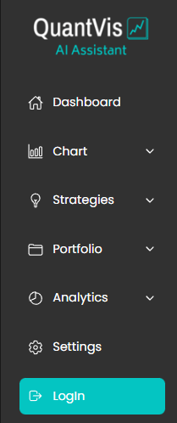
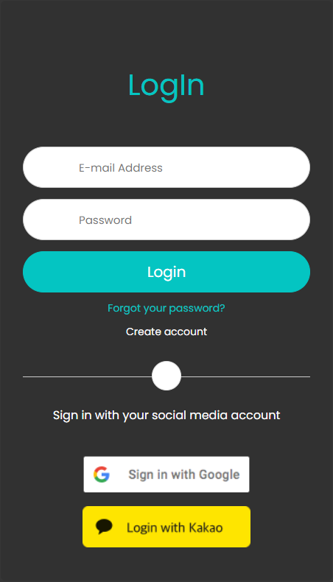
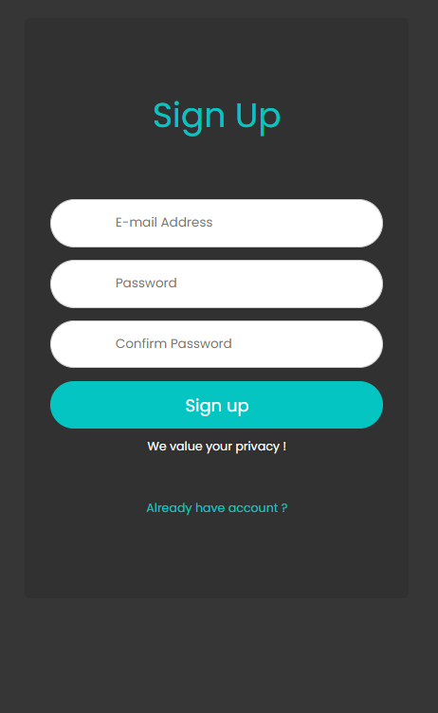
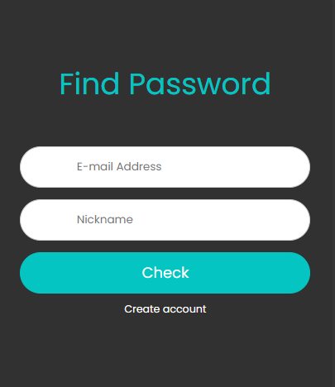
User Service
Feature
- 로그인: 카카오톡 , 구글 간편 로그인을 통한 유저정보 확인 후 User DB로 저장, 로그인 시 DB와 회원정보 일치 시 세션생성 후 홈페이지로 리다이렉트 처리
- 회원가입: 유저에게 전달받은 이메일, 비밀번호를 제약조건에 따라 회원정보 승인 후 User DB에 저장
- 회원정보 복구: 유저에게 전달받은 이메일 주소를 통해 유저DB와 일치할 시 이메일로 비밀번호 재설정 페이지 URL 제공을 통한 재설정 유도 (예정)

Slide 13
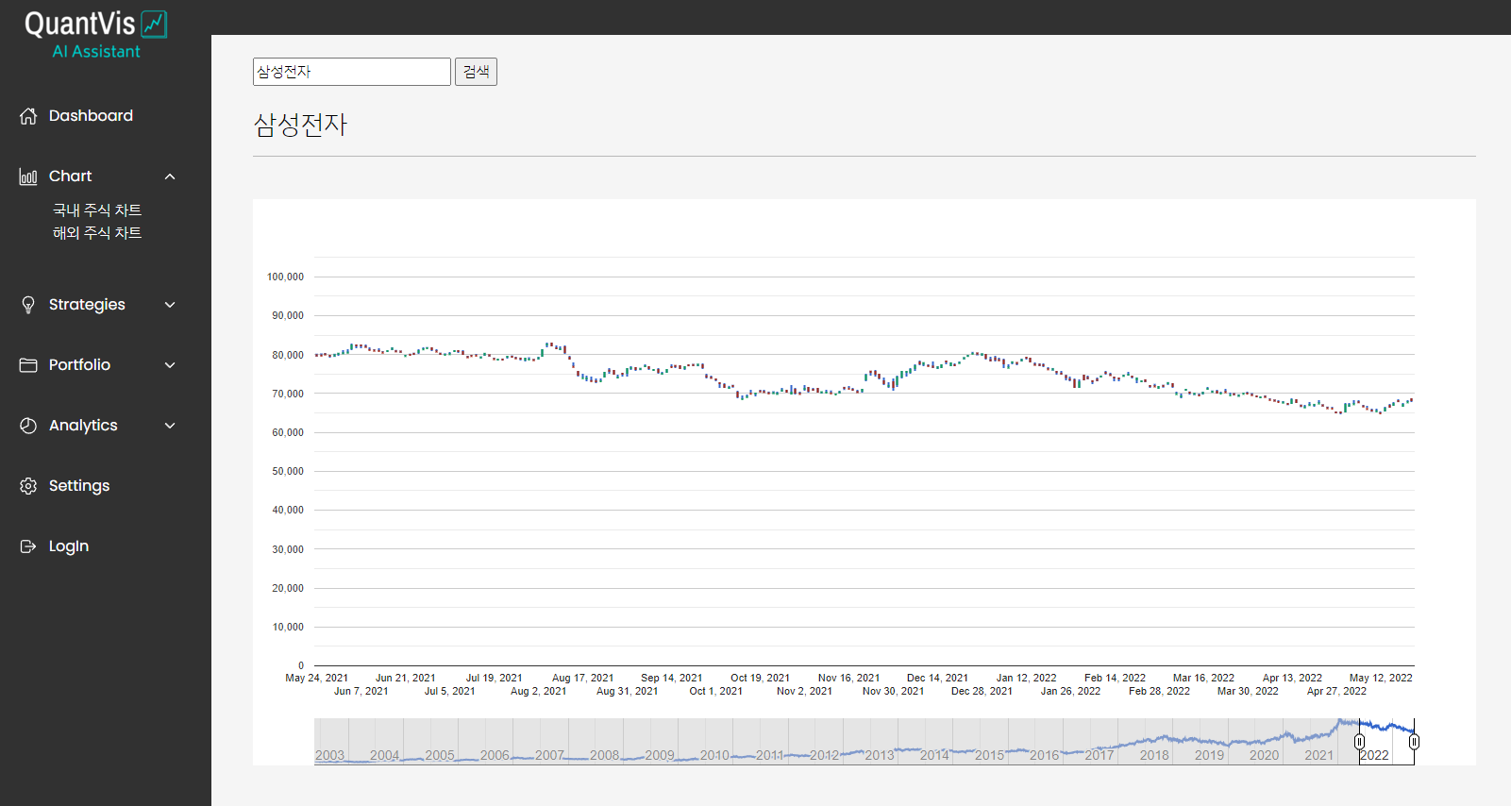
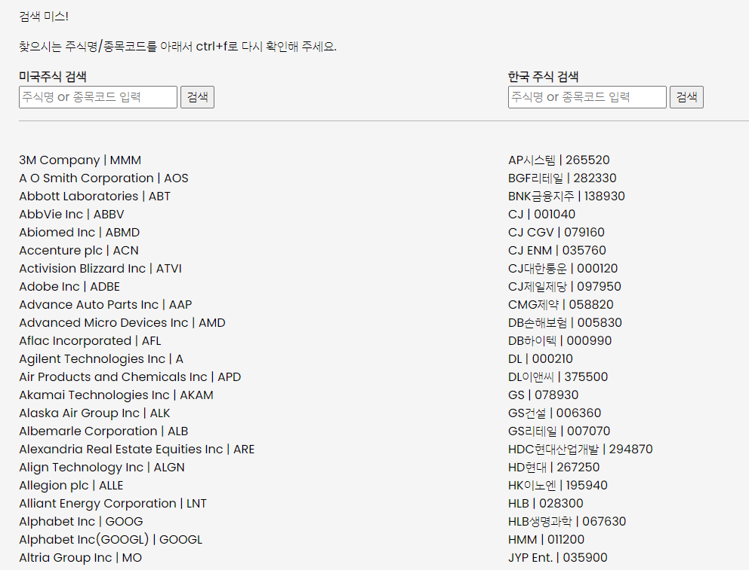
Technical Analysis(기술적분석)
Feature
- 유저로부터 전달받은 종목명 및 종목코드를 서비스 전달 후 DB 시계열 데이터를 출력
- Google Chart API 와 Javascript를 활용, 유저의 실시간 기간설정 상호작용을 구현
- 종목명, 코드가 부합하지 않을 경우 종목명 검색을 통한 검색어 매칭 유도

Slide 14
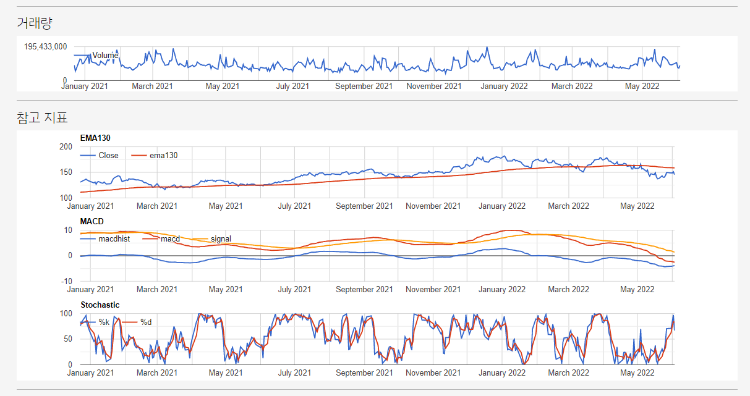
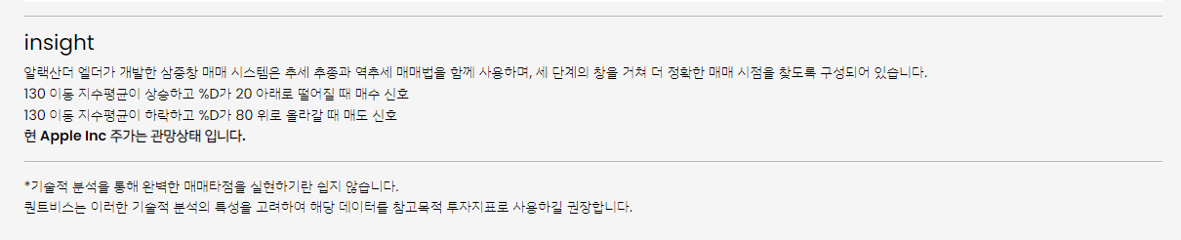
Technical Analysis(기술적분석)
-EMA130: 시장의 장기추세를 판단하기 위한 지수의 26주 이동평균선과
입력한 종목의 종가비교
-MACD, Stochastic: MACD(장단기이평선차이)와 스토캐스틱(시세동향)
오실레이터를 활용, 추세와 역추세에 대한 시그널 확인
-Insight: 장기추세와 중단기추세를 종합해 매수, 매도, 관망에 대한 시그널 제공
Feature
- 전달받은 종목코드 또는 종목명에 따른 거래량 및 참고지표 구현(EMA, MACD, Stochastic)
- 알렉산더엘더(1950) 삼중창 매매시스템을 기반으로 장기추세, 중단기추세, 기술적 매매타점을 제공

Slide 15
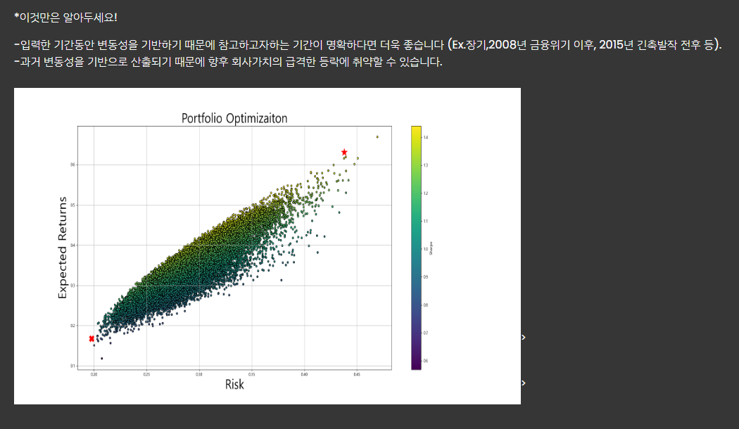
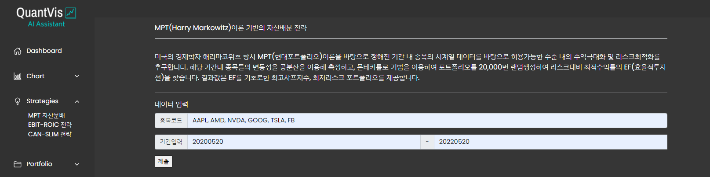
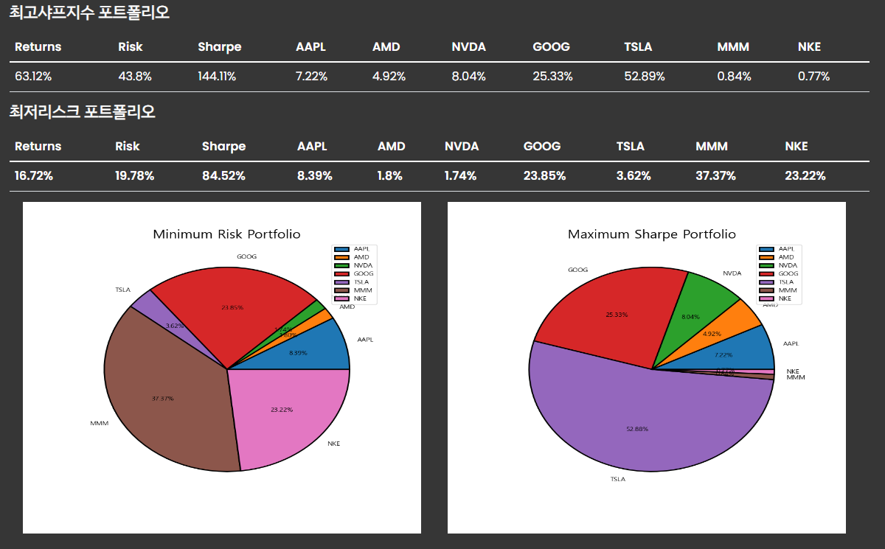
Strategy(MPT 자산배분)
Feature
- 유저로부터 종목코드 리스트와 기간을 입력받아 시계열 DB로부터 기간 내 시세를 추출
- 일간시세를 활용해 연간수익률, 연간공분산(Covariance)을 추출, numpy모듈을 활용해 종목별 비중을 랜덤생성한뒤 이를 몬테카를로 기법으로 20,000번 수행해 각기 다른 포트폴리오 리스크와 수익률을 책정. 랜덤으로 생성된 포트폴리오의 리스크와 수익률을 Dot(점) 형태로 시각화
- 비중을 달리한 랜덤포트폴리오가 곡선형태의 EF(효율적투자선)을 형성하게 되고,
효율적 투자선내 최고샤프지수(리스크 대비 최고수익률), 최저리스크(수익률대비 최저 리스크)의 자산비율을 산정해 테이블 및 시각화 제공

Slide 16
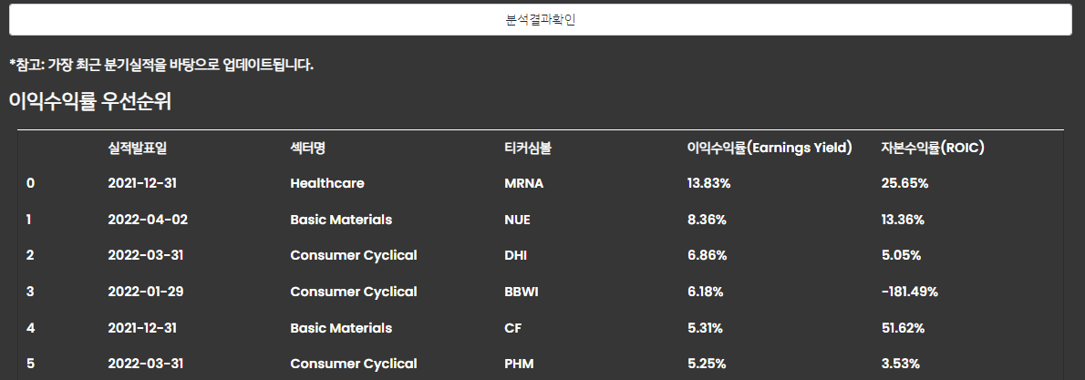
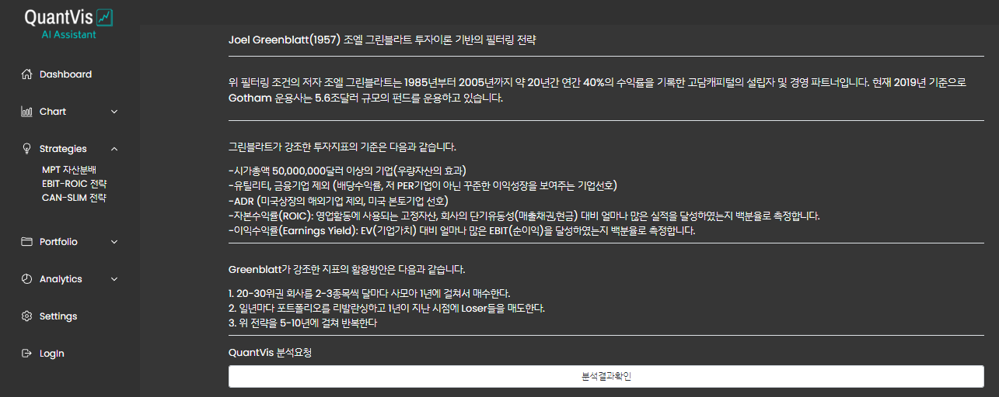
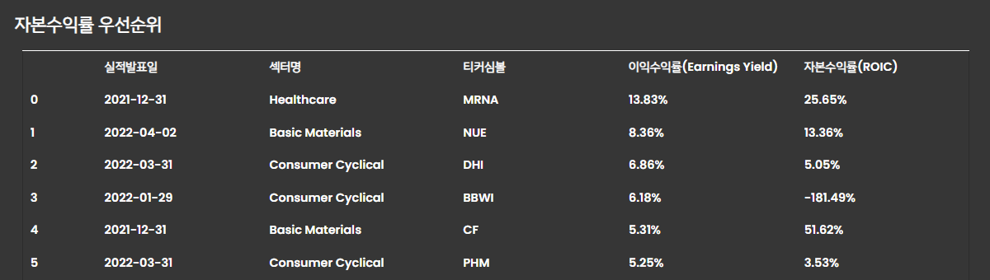
Strategy(EBIT-ROIC)
Feature
- Joel Greenblatt(1957) 투자가의 저서 ‘The Little Book that Beats the Market’을 기반으로 자본수익률(ROIC), 이익수익률(Earnings Yield)을
핵심 재무데이터로 선정 (ROIC, Earnings Yield, 시가총액, 산업분류에 대한 조건포함)
- Yahoo Finance Api를 통해 종목별로 분기실적 데이터를 적재한 재무정보를 가공해 유저뷰로 테이블 출력

Slide 17
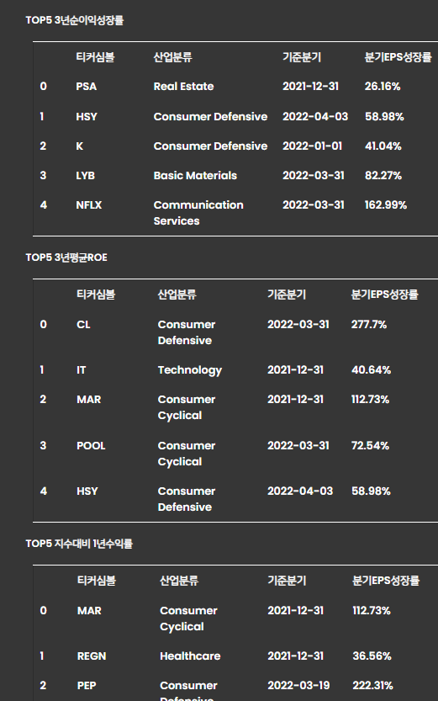
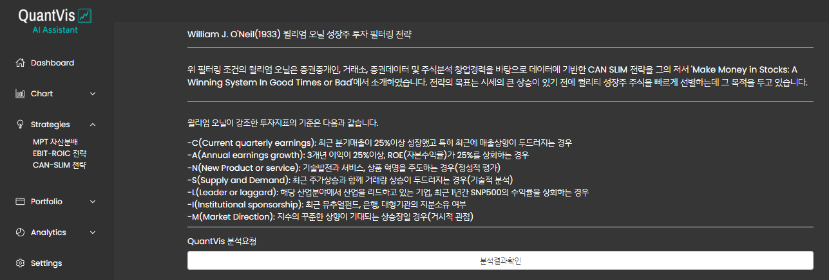
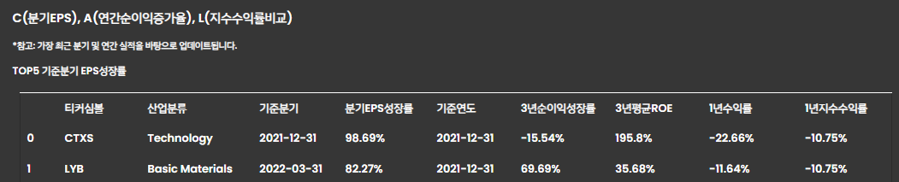
Strategy(CAN-SLIM)
Feature
- William J. O’Neil(1933)의 그의 저서 'Make Money in Stocks: A Winning System In Good Times or Bad’에서 소개한 CAN-SLIM 전략을
바탕으로 C: 분기매출, A: 연간순이익증감률, L: 지수대비수익률에 대한 종목별 스크리닝 및 테이블 시각화
- 분기별, 연간별로 적재되는 데이터를 통해 가장 최근분기, 연도에 기초한 분석자료 열람가능

Slide 18
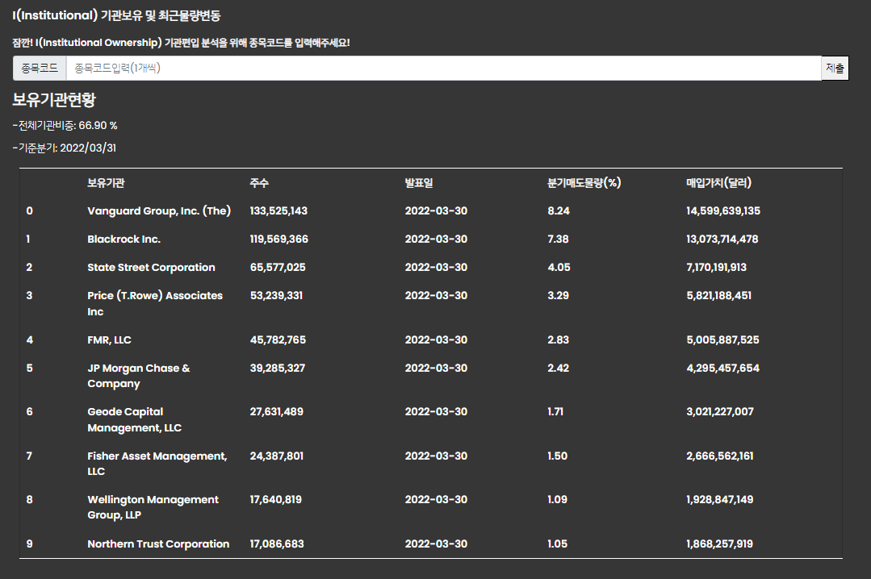
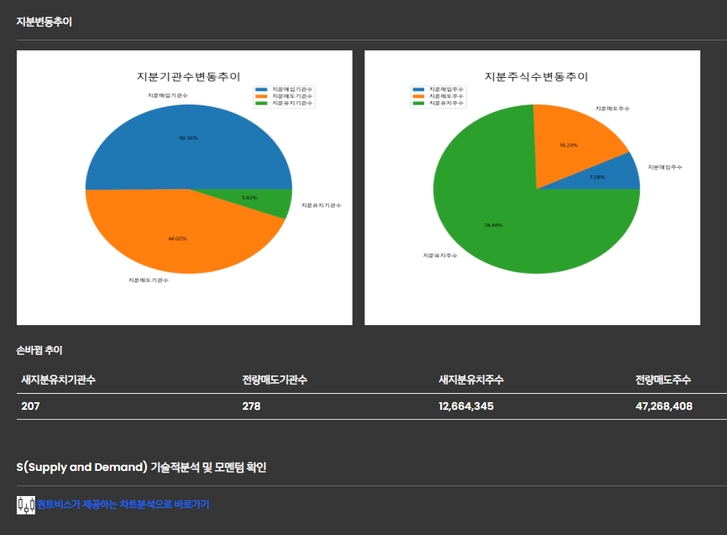
Strategy(CAN-SLIM)
Feature
- I (Institutional Sponsorship_기관지분 및 변동) 기준에 부합하는 데이터 수집을 위해 Yahoo Finance API 및 Nasdaq 거래소 크롤링을 활용해
유저로부터 종목코드를 입력받고, 그에 부합하는 기관지분 확인과 기준분기 변동추이를 테이블 및 파이차트로 시각화하여 유저뷰로 출력
- S(기술적 분석 및 모멘텀 확인) 분석을 위해 QuantVis 차트메뉴로 리다이렉트 처리

Slide 19
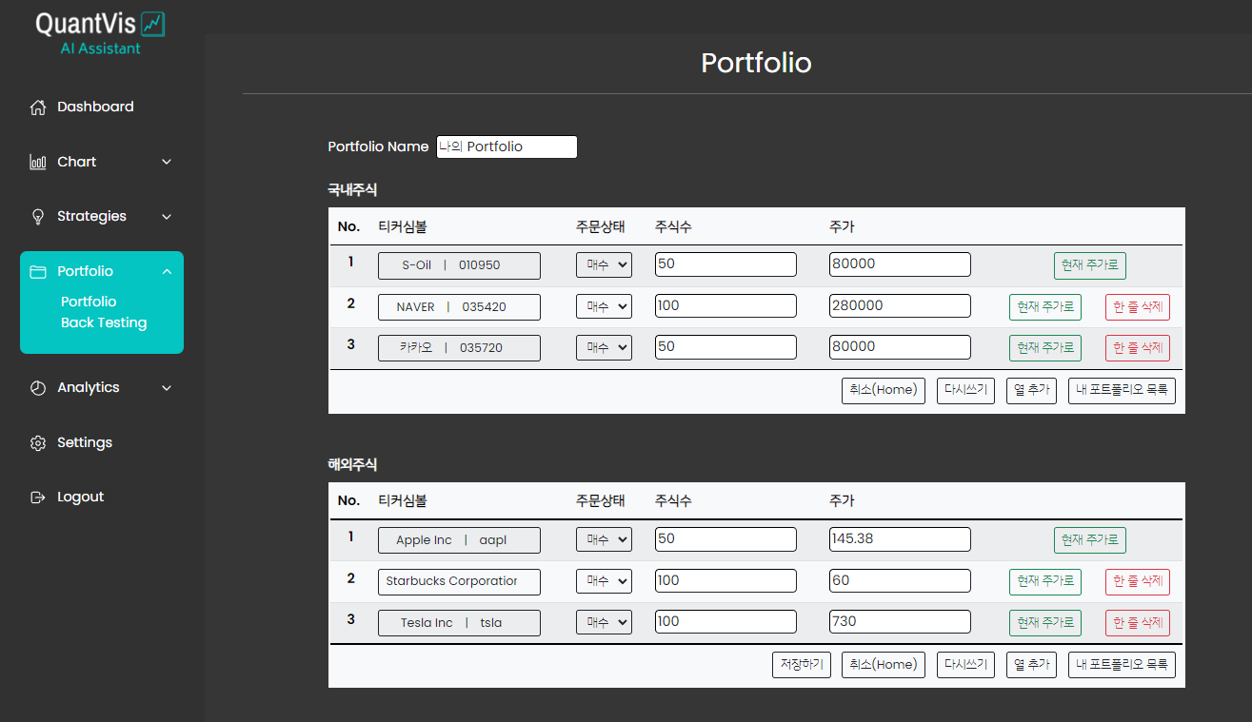
Portfolio(포트폴리오)
Feature
- 유저의 접근경로로부터 세션정보가 확인될 시 포트폴리오 등록화면으로 접속. 미국주식, 한국주식에 대해 주문상태, 주식수, 주가를 입력받은 후 저장하기 버튼을 통해 Portfolio DB로 유저의 Email 기준으로 포트폴리오 테이블을 생성 및 저장

Slide 20
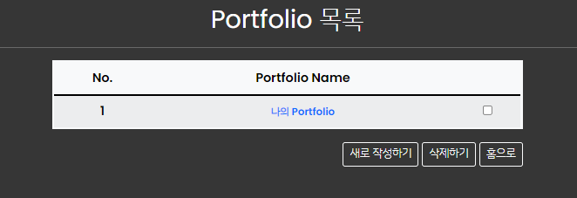
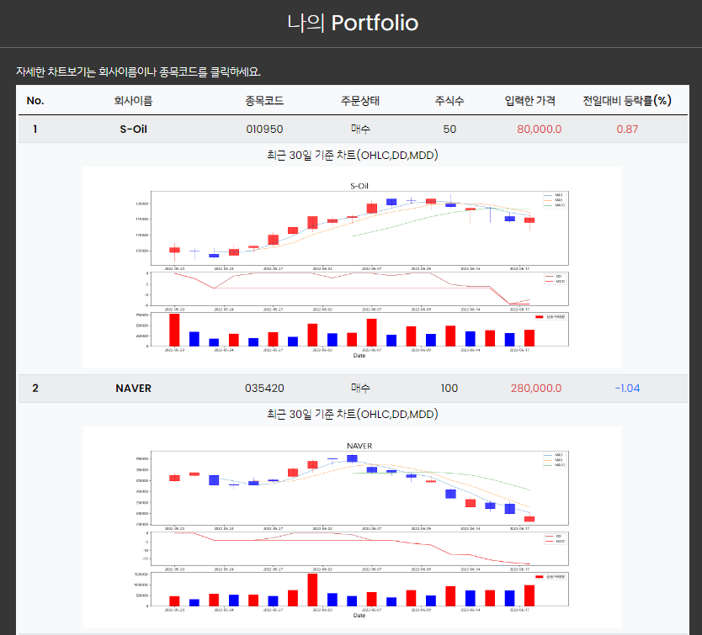
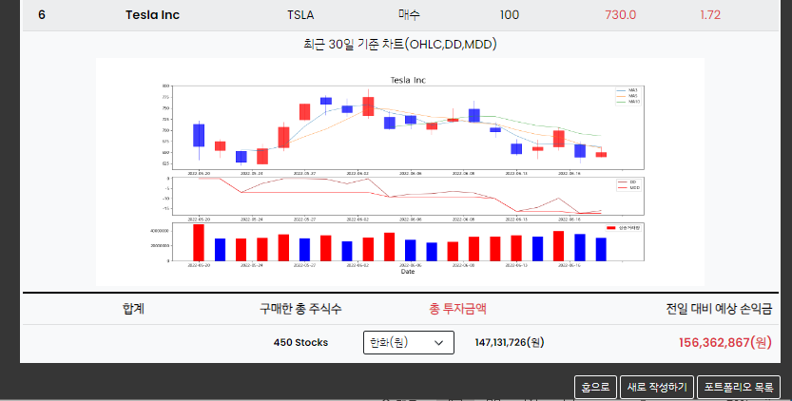

Portfolio(포트폴리오)
Feature
유저가 입력 및 저장한 Portfolio DB(포트폴리오 이름)로 부터 종목정보를 전달받아 시계열 DB로 부터 받아온 가장 최근가격과 비교, 등락률을 출력
매수한 종목에 대한 가격움직임에 대한 편의를 위해 시계열 DB로 받은 최근 30일 주가동향을 그래프 시각화 및 출력
미국 한국주식에 대한 동시투자를 고려, 원화와 달러로 환산해 예상 투자금액과 예상 손익금을 유저가 선택한 조건에 따라 출력

Slide 21
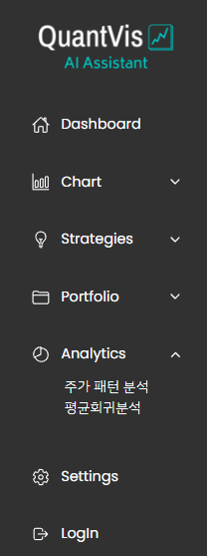
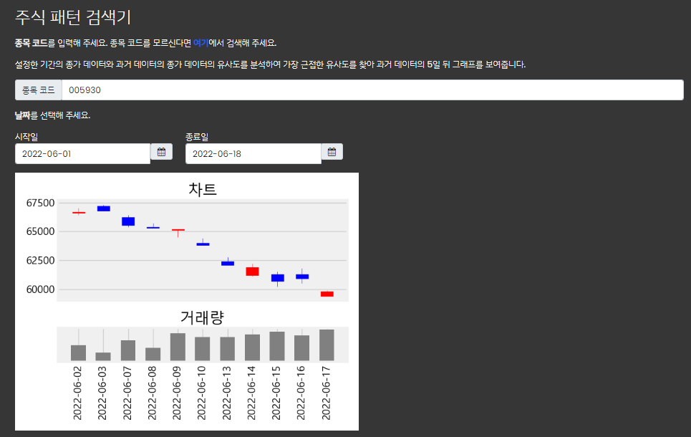

Analytics (시계열 패턴분석)
Feature
유저로부터 입력받은 종목코드와 기간을 입력받아 Finance Data Reader 크롤러를 활용, 시세와 거래량 데이터를 유저뷰로 시각화 및 출력
주식가격 움직임 패턴분석을 위해 입력받은 변수는 패턴검색에 그대로 적용

Slide 22
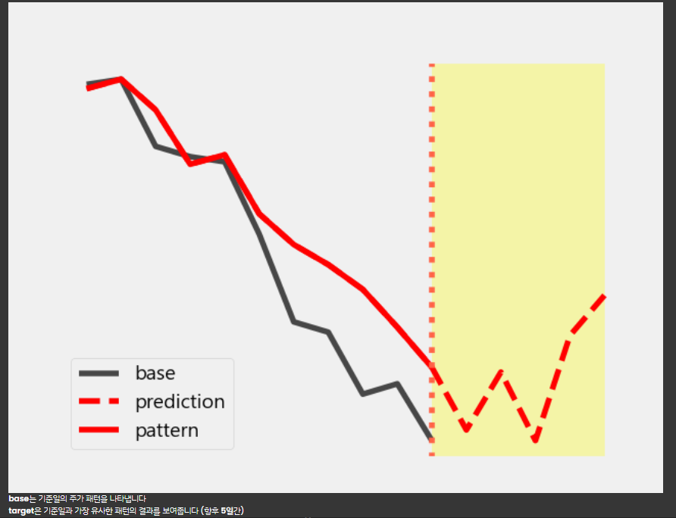
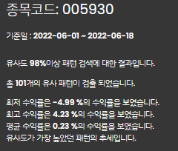
ML/DL- Analytics (시계열 패턴분석)
Feature
유저로부터 입력받은 기간내 일별데이터를 종합해 코사인유사도 분석을 시행. 입력받은 기간의 가격움직임과 과거(1998~) 가격변화의 코사인유사도 분석을 진행 후, 가격변화의 벡터값이 98% 이상으로 가장 유사했던 과거패턴 및 그 이후의 움직임을 토대로 가격 Prediction출력
유저가 설정한 기간의 일별 최저, 최고, 평균등락률을 종합해 유사도에 대한 분석결과와 함께 유저뷰로 출력

Slide 23
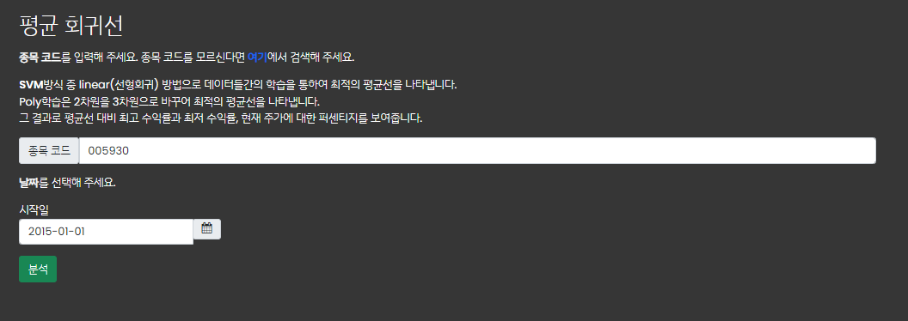
ML/DL- Analytics (시계열 평균회귀분석)
Feature
- 유저로부터 입력받은 종목코드와 기간을 입력받아 Finance Data Reader 모듈로 부터 기간내 가격데이터를 호출
- 주식시장의 근본적인 평균회귀 속성을 이용한 Approach. Sklearn의 SVR(Support Vector Regression) 모듈을 이용, 반복적 기계지도학습(평균 1,000회 시행)을 통해 주식가격 움직임의 회귀선을 도출.

Slide 24
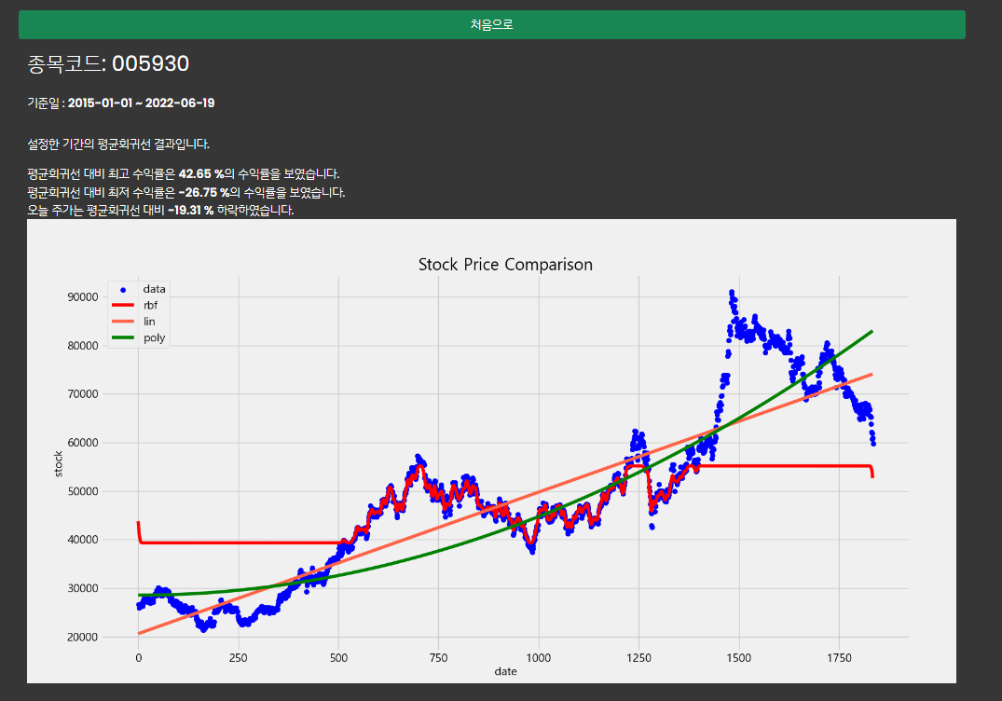
ML- Analytics (시계열 평균회귀분석)
Feature
- RBF: 기간내 종가를 기준으로 비선형 회귀방식을 적용, 고차원의 데이터 구조에서 가장 가까운 관측종가를 기준으로 거리를 계산해 RBF데이터 기반 예측값을 도출
- LIN: 기간내 종가를 기반으로 2차원 선형회귀 방식을 적용, 가격의 군집데이터에 대한 선형분리방식을 적용해 회귀선을 도출
- POLY: 기간과 가격의 2차원 데이터를 3차원 공간상으로 변형시켜 벡터머신을 통한 초평면(Hyperplane)확인을 통한 회귀선을 도출
- 3차원 회귀선으로 귀결되는 POLY 회귀선을 기준으로 기간내 최고, 최저 등락률과 현재 회귀선과의 거리를 텍스트로 출력

Slide 25
보완 및 향후계획
전체: 서버구현을 통한 프로젝트 배포
실시간으로 업데이트를 요하는 데이터베이스에 대한 자동화 -> AWS 클라우드 시스템 자동화를 통한 실시간데이터 업데이트(시계열, 증시현황, 포트폴리오, 차트 등)
도커 컨테이너를 활용한 독립적 운영체제를 갖추고 이를 클라우드 업로드에 용이하게 처리
기술적 분석
유용한 보조지표 구현과 동시에 보조지표들을 활용한 전략의 고도화 검토
전략:
피터린치, 켄피셔, 조셉피트로스키 F-Score전략 등과 같은 다른 유수한 투자자, 학자들의 기준을 바탕으로 한 전략추가
DCF Valuation Modeling과 같은 재무를 기초로한 모델링의 자동화를 통한 주식의 적정가격 산출
옵션가격 알고리즘 분석
포트폴리오, 벡테스팅:
- 유저가 선별한 종목들에 대한 포트폴리오 전체의 벡테스팅(지수와 수익률 비교 등), MDD 구현
ML/DL:
머신러닝을 통한 정확도 높은 주가예측에 대한 알고리즘 탐구, 주가들의 상관관계 분석
경제지표 및 거시경제요소(인플레이션, 금리, 환율, 원자재가격 등)와 주가의 선형회귀분석
Grid Search 파라미터 분석을 통한 기존 알고리즘의 정확도 향상

Slide 26
The End
-Your Number One AI Investment Advisor, QuantVis

